Slide 1
Erros e Exceções
Professor Gilzamir

Slide 2
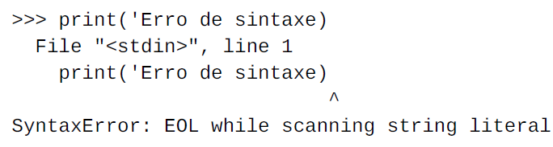
Escreveu errado? Erros de sintaxe!
Impede a execução de um programa

Slide 3
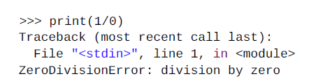
Erros em tempo de execução
Ocorrem durante a execução do programa
Geralmente é mais difícil de detectar

Slide 4
Exceção
Uma anomalia ou uma situação que precisa ser tratada
Em um erro de sintaxe, o programa não é compilado para bytecode, pois o erro ocorre antes do programa ser executado.
Já uma exceção ocorre durante a execução do programa, portanto, depois que seu bytecode foi gerado.

Slide 5
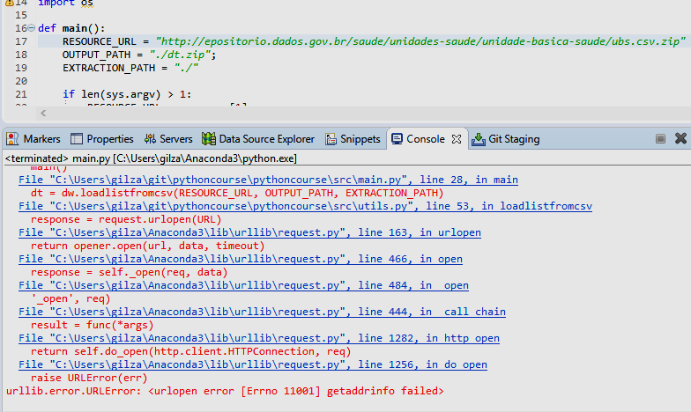
Exceção

Slide 6
Tratamento de Exceções
Em Python é utiliza uma sentença composta: try/except

Slide 7
Tratamento de Exceções
Exemplo: como podemos contornar uma exceção gerada quando tentamos ler um arquivo que não existe?
Solução: tentar apresentar uma mensagem mais amigável

Slide 8
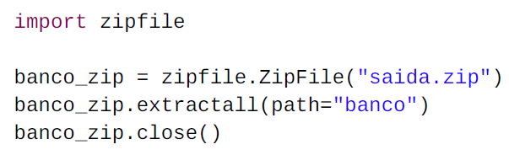
Tratamento de Exceções
Exemplo: como podemos contornar uma exceção gerada quando tentamos ler um arquivo que não existe?
Solução: tentar apresentar uma mensagem mais amigável
Código não preparado para essa situação:

Slide 9
Tratamento de Exceções
Exemplo: como podemos contornar uma exceção gerada quando tentamos ler um arquivo que não existe?
Solução: tentar apresentar uma mensagem mais amigável
Código não preparado para essa situação:
Se o arquivo saida.zip não existir, ocorrerá o seguinte erro:

Slide 10
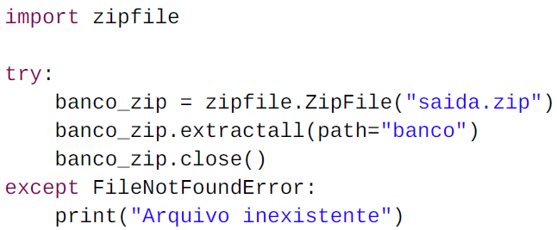
Tratamento de Exceções
Exemplo: como podemos contornar uma exceção gerada quando tentamos ler um arquivo que não existe?
Solução: tentar apresentar uma mensagem mais amigável
Código preparado para essa situação:

Slide 11
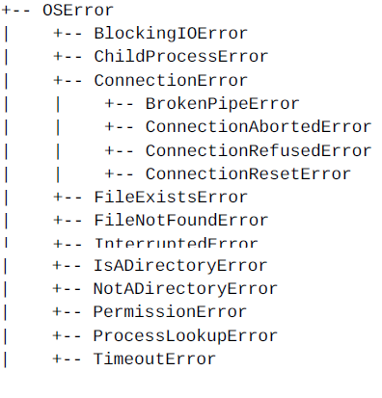
Hierarquia de Exceções em Python

Slide 12
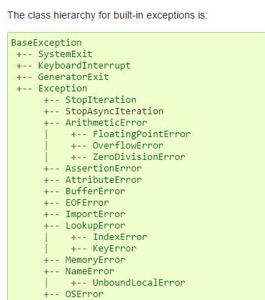
Hierarquia de Exceções em Python

Slide 13
Hierarquia de Exceções em Python
Tratando várias exceções

Slide 14
Hierarquia de Exceções em Python
Tratando uma exceção mais geral

Slide 15
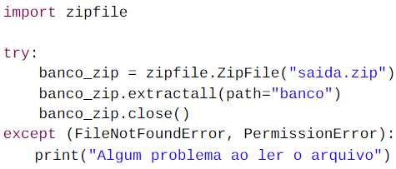
Hierarquia de Exceções em Python
Usando tuplas

Slide 16
Hierarquia de Exceções em Python
Toda exceção deve derivar em algum nível de BaseException.
User-Defined Exceptions: exceções definidas pelo usuário
Derivam de Exception ou subclasses, como OSError

Slide 17
Executando código se nenhum exceção for levantada

Slide 18
Ações de Limpeza: o bloco finally
Um bloco que será sempre executado
Permite que códigos de limpeza, liberação, rollback e similares sejam chamados corretamente.
As ações de limpeza serão executadas sempre, independente de terem ocorrido erros ou não.

Slide 19
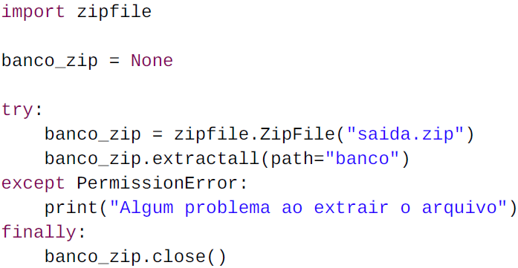
Ações de Limpeza: o bloco finally

Slide 20
Comando raise
Pode ser utilizado quando o objeto ou a entrada que esperamos não está de acordo com o formato que esperamos:
Validações: cep, cpf, número de telefone
Pré-requisitos não satisfeitos: esperando um dado que deveria estar presente, mas tem um valor None

Slide 21
Comando raise
É importante que a exceção levantada seja coerente com a situação do domínio do problema:

Slide 22
Comando raise
Repassando a batata quente adiante:

Slide 23
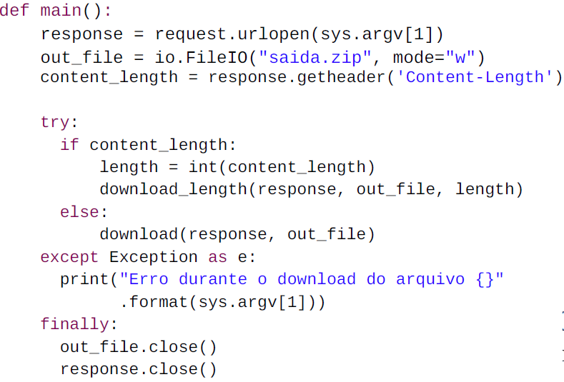
Exemplo de Tratamento Robusto de Exceções

Slide 24
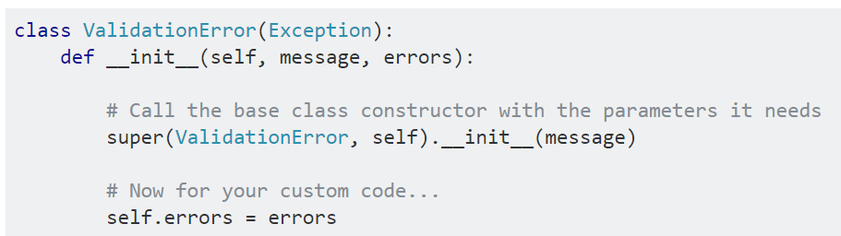
Criando suas próprias Exceções
Antes do Python 3

Slide 25
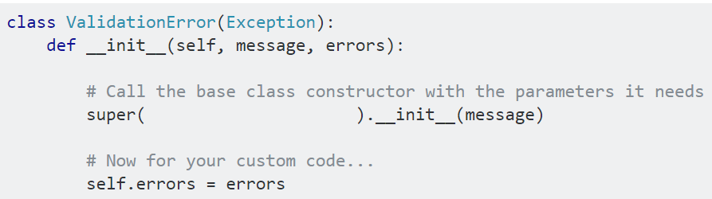
Criando suas próprias Exceções
A partir do Python 3

